Slide 1

ML Professional
PyTorch
otus.ru

Slide 2


Проверить, идет ли запись
Меня хорошо видно && слышно?
Ставим “+”, если все хорошо “-”, если есть проблемы

Slide 3
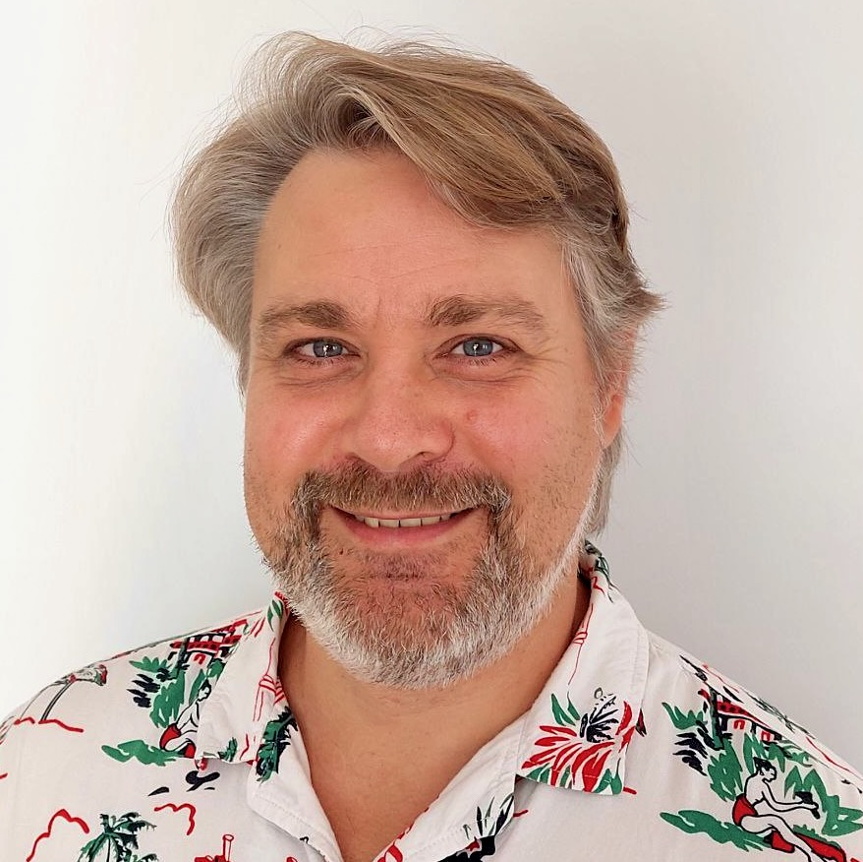
ML Professional PyTorch, part 2
Тема вебинара
Игорь Стурейко
Руководитель курсов: Reinforcement Learning, ML Professional, ML Basic, MLOps, FinML
Teamlead, главный инженер проекта,
Физический факультет МГУ, PhD теоретическая физика
Опыт:
Более 15 лет занимался прикладной математикой и мат моделированием
(Data Scientist) (Python, С++) в НИИ ПАО Газпром
@stureiko (TG)
LinkedIn: igor-stureiko
@rl_fintech (Мой канал о моделях в бизнесе)

Slide 4











Правила вебинара
Условные обозначения
Индивидуально
Время, необходимое на активность
Пишем в чат
Говорим голосом
Документ
Ответьте себе или задайте вопрос
Активно участвуем
Off-topic обсуждаем в учебной группе
#ML-2024-02
Задаем вопрос
в чат
Вопросы вижу в чате, могу ответить не сразу

Slide 5
Карта курса
Обучение с учителем
Обучение без учителя
Введение в Deep learning
Сбор данных. Анализ текстовых данных
Анализ временных рядов
Рекомендательные системы
Проектная работа

Slide 6
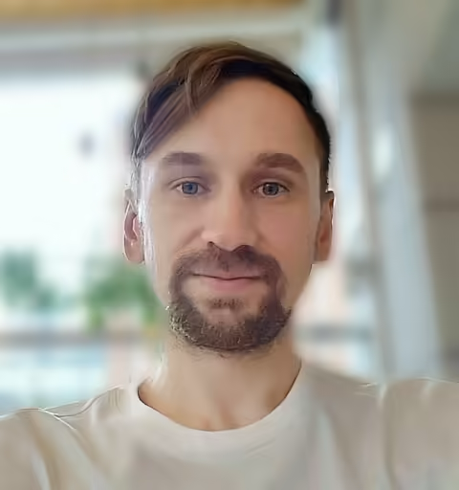
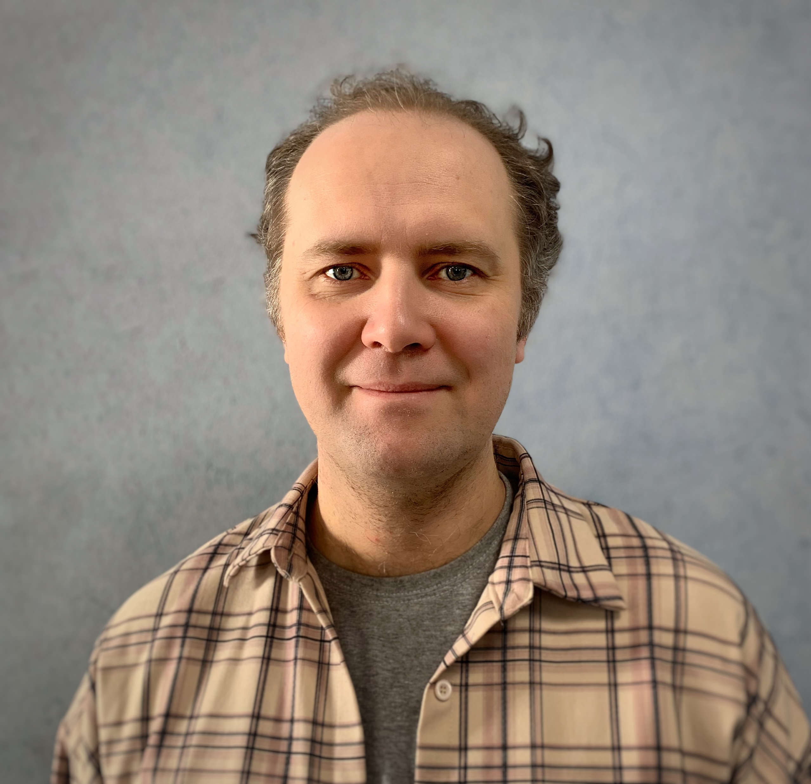
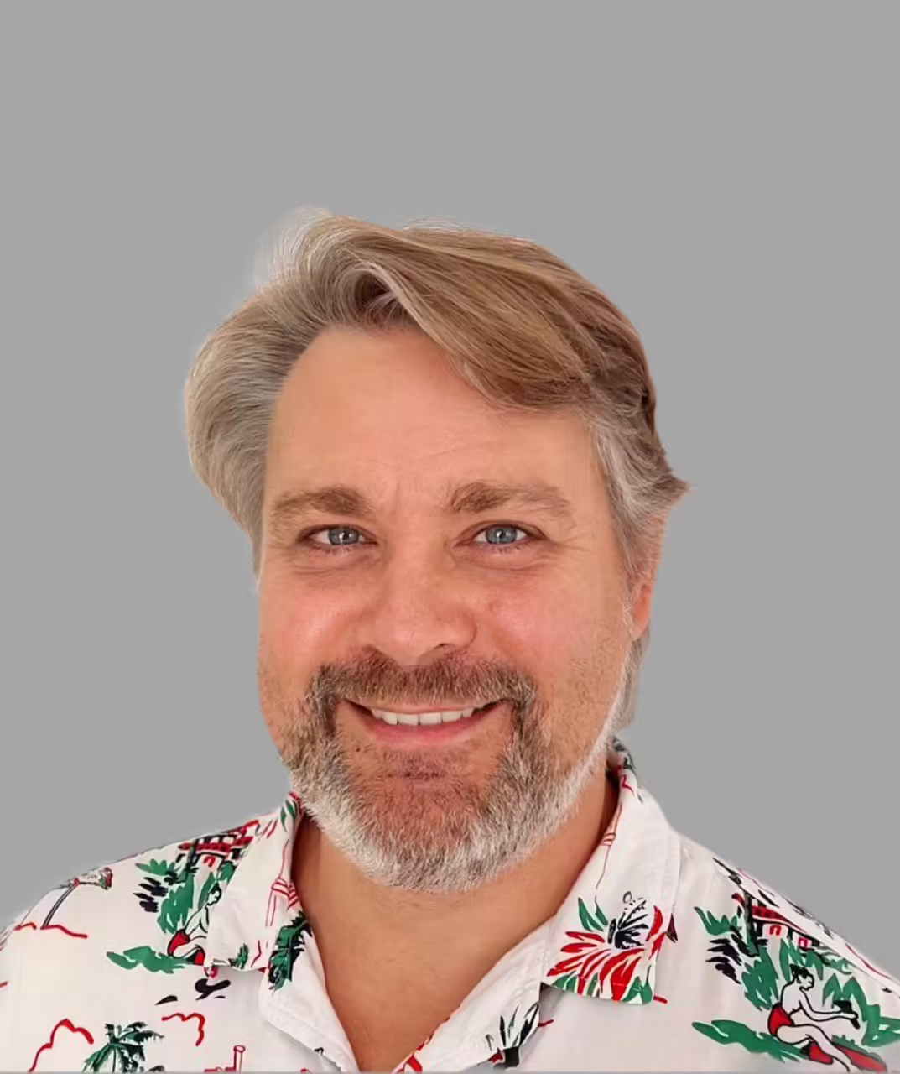
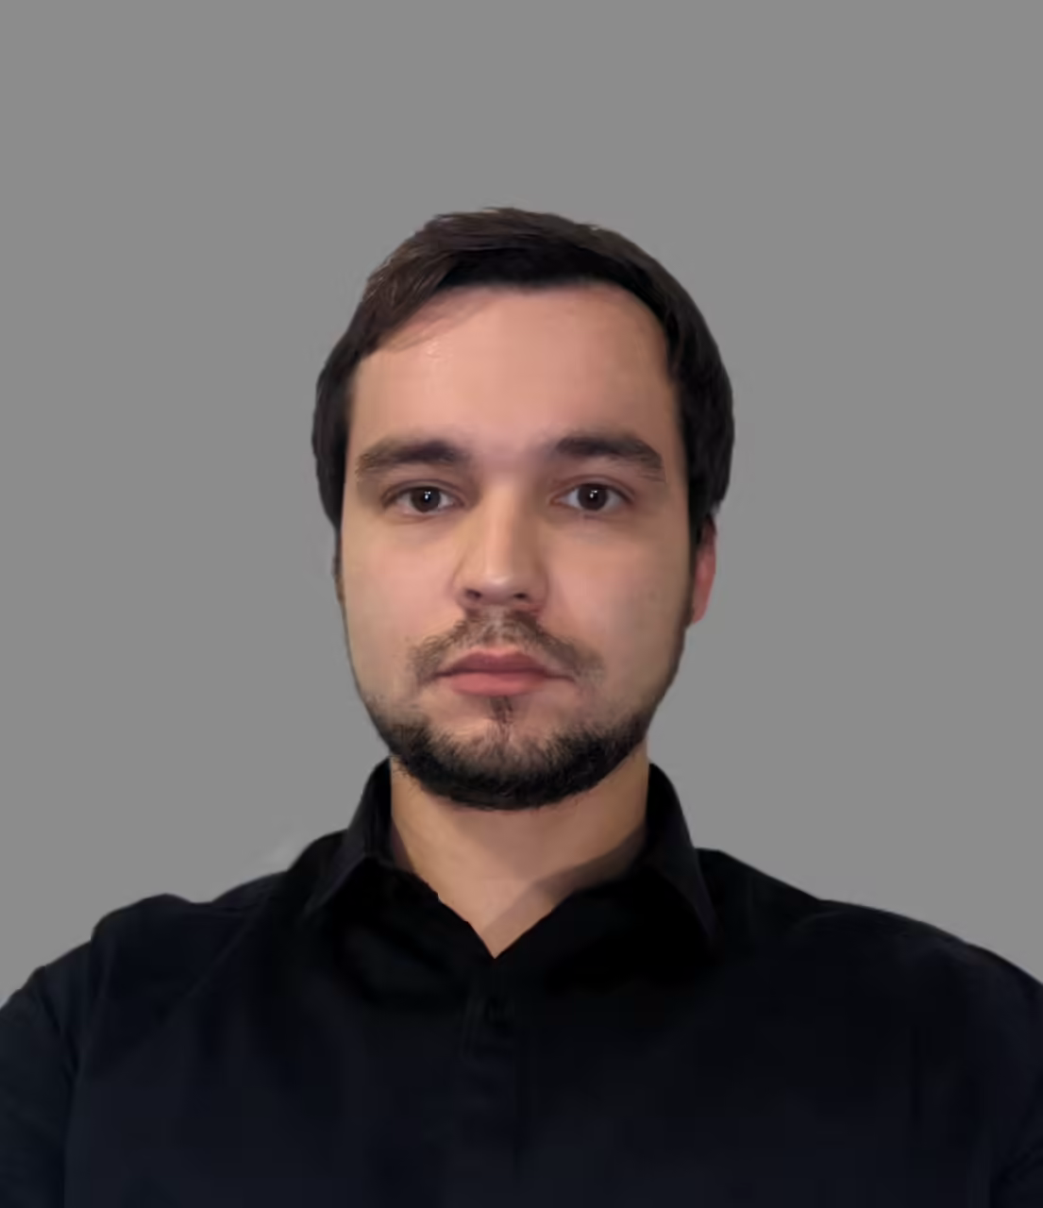

Программа курса
Введение в Deep Learning
27.12 -
Введение в нейросети
10.01 -
PyTorch, часть 1
15.01 -
Продвинутые методы оптимизации
17.01 -
Борьба с переобучение, взрыв и затухание градиентов
22.01 -
PyTorch, часть 2
24.01 -
Сверточные сети
HomeTask
26.01 -
Рекуррентные сети
HomeTask

Slide 7
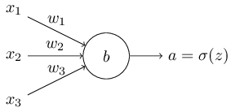
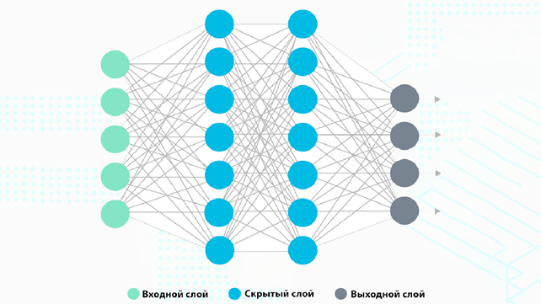
Маршрут вебинара
Знакомство
PyTorch
Dataset и Dataloader
Обучение на MNIST
Transfer learning на CIFAR10

Slide 8
Цели занятия
Что вы сможете
1. | Понять концепцию создания сетей с использованием PyTorch
2. | Понять идею разделения загрузки данных и их обработки
3. | Попробовать обучать сети на простых датасетах
4. | Понять как использовать предобученные сети

Slide 9
Смысл
Зачем вам это уметь
1. | Понимать основы программирования с использованием PyTorch
2. | Понимать как обучать полносвязные сети
3. | Понимать какие задачи мы можем решать полносвязными сетями

Slide 10
Практика

Slide 11
Практика
Что будем делать
1. | Напишем нейронную сеть
2. | Обучим нашу сеть

Slide 12

Вопросы?
Ставим “+”,
если вопросы есть
Ставим “–”,
если вопросов нет

Slide 13
Заполните, пожалуйста,
опрос о занятии
по ссылке в чате

Slide 14
Приходите на следующие вебинары 20.05 – Сверточные сети (Convolutional Neural Networks)
Спасибо за внимание!
Игорь Стурейко
Руководитель курсов: Reinforcement Learning, ML Professional, ML Basic, MLOps, FinML
Teamlead, главный инженер проекта,
Физический факультет МГУ, PhD теоретическая физика
Опыт:
Более 15 лет занимался прикладной математикой и мат моделированием
(Data Scientist) (Python, С++) в НИИ ПАО Газпром
@stureiko (TG)
LinkedIn: igor-stureiko
@rl_fintech (Мой канал о моделях в бизнесе)

